Slide 1


PGD&ĐT QUẬN LONG BIÊN
TRƯỜNG MẦM NON THẠCH CẦU
LĨNH VỰC PHÁT TRIỂN NHẬN THỨC
HOẠT ĐỘNG KHÁM PHÁ KHOA HỌC
Đề tài: Sự kì diệu của không khí
Đối tượng: MGL 5-6 tuổi
Giáo viên: Nguyễn Thị Kim Chi
Năm học: 2024 - 2025

Slide 2
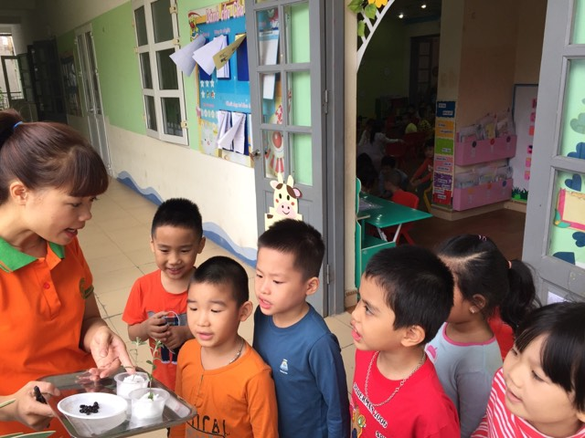
Không khí cần cho sự sống

Slide 3
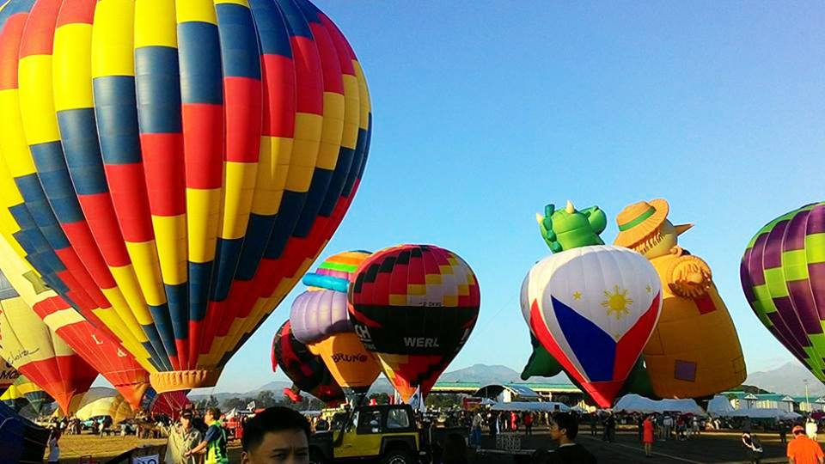
Ứng dụng không khí vào cuộc sống

Slide 4
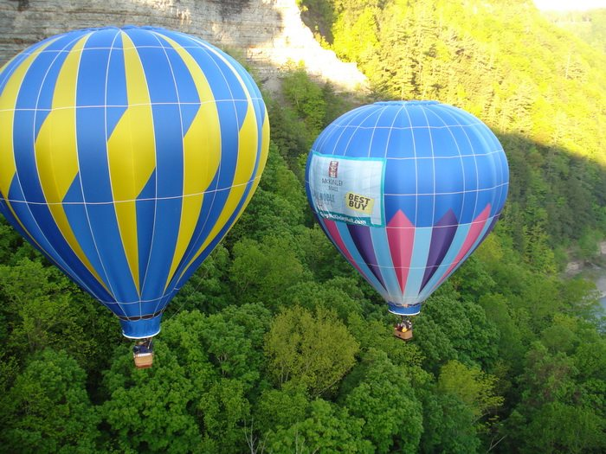

Slide 5
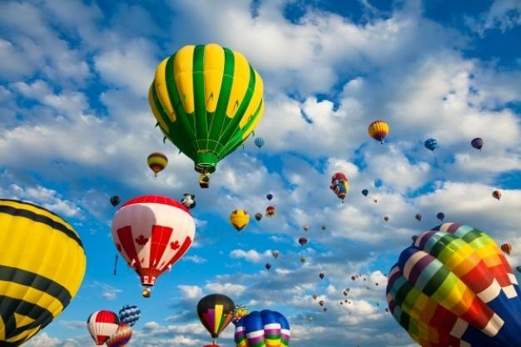

Slide 6
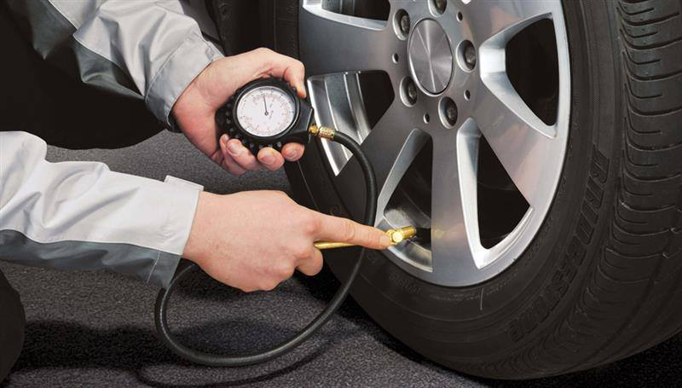

Slide 7
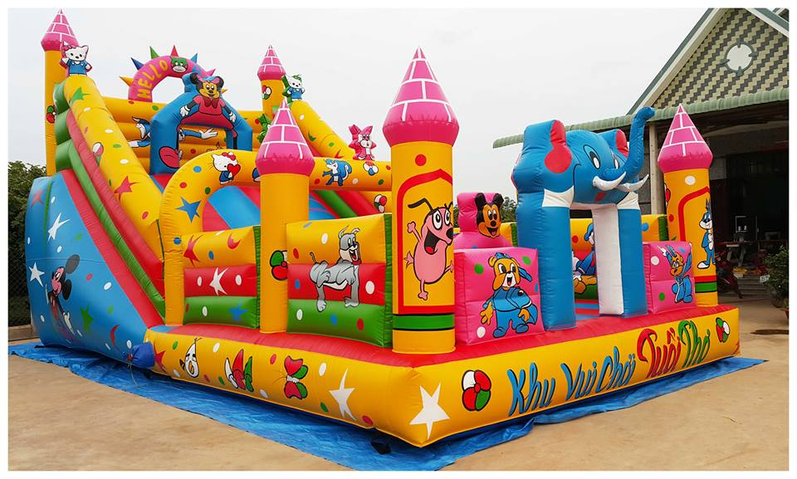

Slide 8
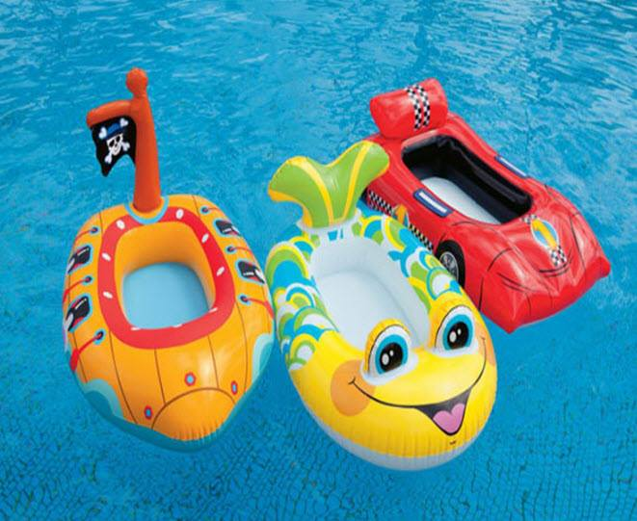

Slide 9
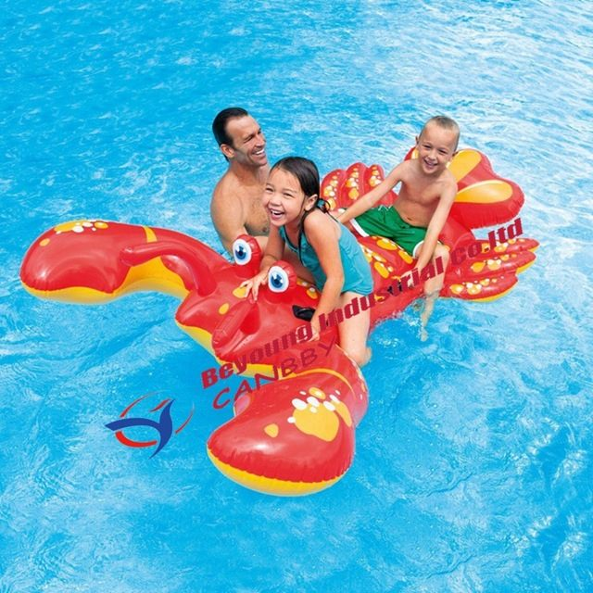

Slide 10
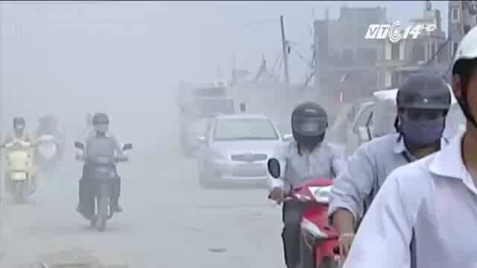

Ô nhiễm không khí hiện nay

Slide 11

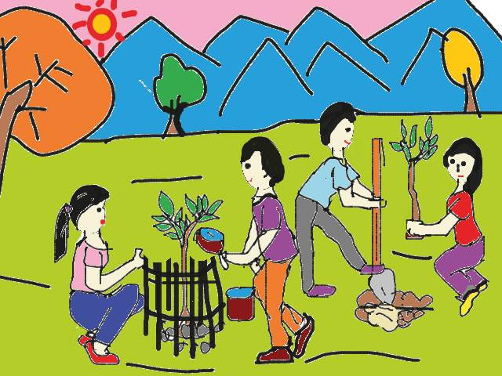
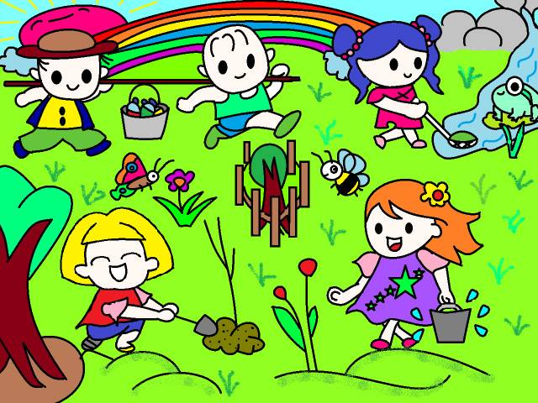

Slide 12
THÍ NGHIỆM
Sự di chuyển của không khí

Slide 13
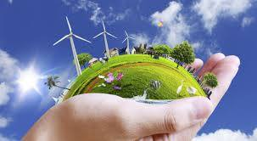
Hãy chung tay vì môi trường xanh

Slide 14


